Slide 1
高雄市大義國中108學年度特殊教育教師專業成長社群
十二年國民基本教育特殊教育課程之
個別化教育計畫設計精進
成果報告
報告人：大義國中 黃芷柔
Notes:
本PPT模板部分元素使用了幻灯片母版制作。如果需要修改，点击-视图-幻灯片母版-修改 完成后关闭编辑母版即可。

Slide 2
目錄
01. 成立目的
04. 活動介紹
02. 社群成員
05. 效益與檢討
03. 社群場次
06. 社群成員心得

Slide 3
社群成立目的
建構教師專業社群，精進專業知能，善用社群動力帶動全體特殊教育教師共同增能。
01
02
透過社群案例研討、共學，精進教師正向行為支持專業知能素養。
03
積極有效處理學生情緒及行為障礙問題。
04
落實專業對話，探討教學問題，分享與討論教學經驗。

Slide 4
社群成員
社群召集人：游弋姍主任
社群成員：大義國中全體特教老師，其中正向行為支持研習有邀請他校夥伴一起參加。

Slide 5
社群場次
項 次 | 日期/時間 | 實施內容 | 實施方式 | 主講或 指導者 | 地點 | 人數
1 | 108.11.19 13:30-16:30 | 個別化教育計畫設計之基本資料、發展史與能力現況描述 | 專家指導 社群討論 | 王蓮生 輔導員 | 大義國中 | 10
2 | 108.12.17 13:30-16:30 | 個別化教育計畫設計之相關服務與支持策略、學年與學期教育目標 | 專家指導 社群討論 | 郭秋英 輔導員 | 大義國中 | 10
3 | 108.12.30 13:30-16:30 | 社群成員個別化教育計畫分享與討論 | 專家指導 社群討論 | 台中教育大學特殊教育中心 王欣宜主任 | 大義國中 | 10
4 | 109.03.06 13:30-16:30 | 1.應用行為分析、正向行為支持與行為功能介入方案簡介 | 研習 專家指導 | 高雄師範大學特殊教育學系 吳佩芳副教授 | 大義國中 | 10
5 | 109.04.10 13:30-16:30 | 1.目標行為的選擇與定義 | 研習 專家指導 | 高雄師範大學特殊教育學系 吳佩芳副教授 | 大義國中 | 10
6 | 109.05.01 13:30-16:30 | 1目標行為的測量與資料本位 2.檢核行為觀察記錄與行為功能介入方案之行為問題陳述、評量與診斷 | 研習 專家指導 | 高雄師範大學特殊教育學系 吳佩芳副教授 | 大義國中 | 10

Slide 6
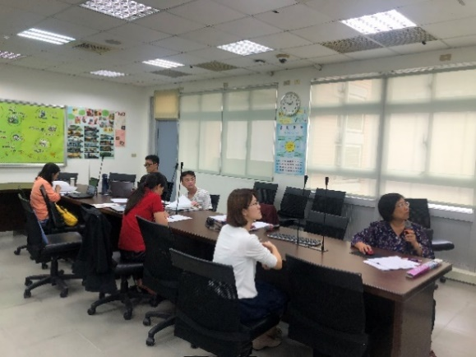
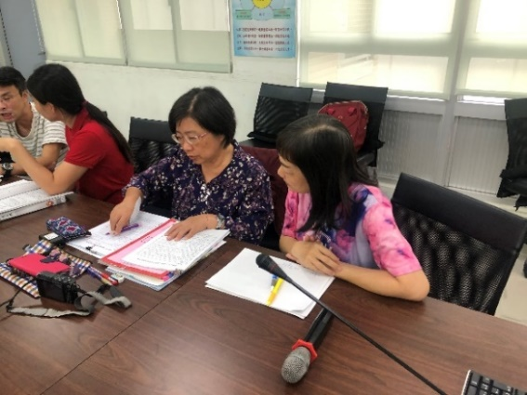
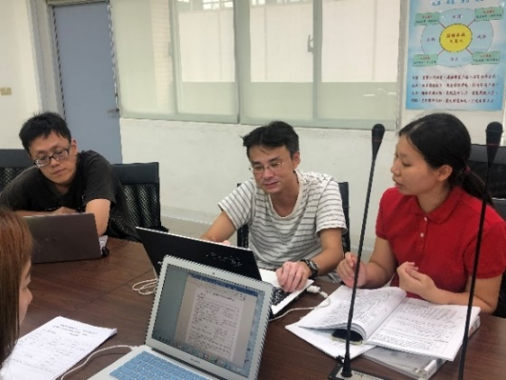
活動介紹-個別化教育計畫精進（一）
高雄市特殊教育輔導團輔導員王蓮生老師講解個別化教育計畫撰寫方式與注意事項。
特教輔導團王蓮生老師針對本校提供之個別化教育計畫給予建議。
特教輔導團郭秋英老師針對本校提供之個別化教育計畫給予建議。
Notes:
高雄市特殊教育輔導團輔導員王蓮生老師以彌陀國中個別化教育計畫格式為例，分享傳謝個別化教育計畫之基本資料、發展史與能力現況描述撰寫方式與注意事項。並提供表格給本校做為參考，讓我們能夠修正我們目前的格式，讓個別化教育計畫更能展現學生的需求，讓看到的老師能夠很清楚地了解學生的能力與需求。
王蓮生老師與郭秋英老師在研習前已請組長協助提供兩班特教班各一份個別化教育計畫，兩位老師針對提供之個別化教育計畫給予修正建議。

Slide 7
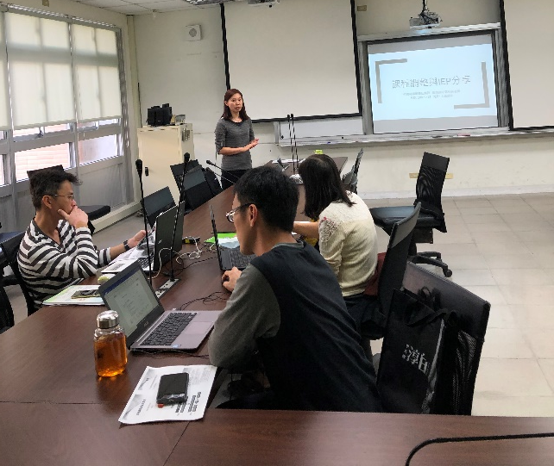
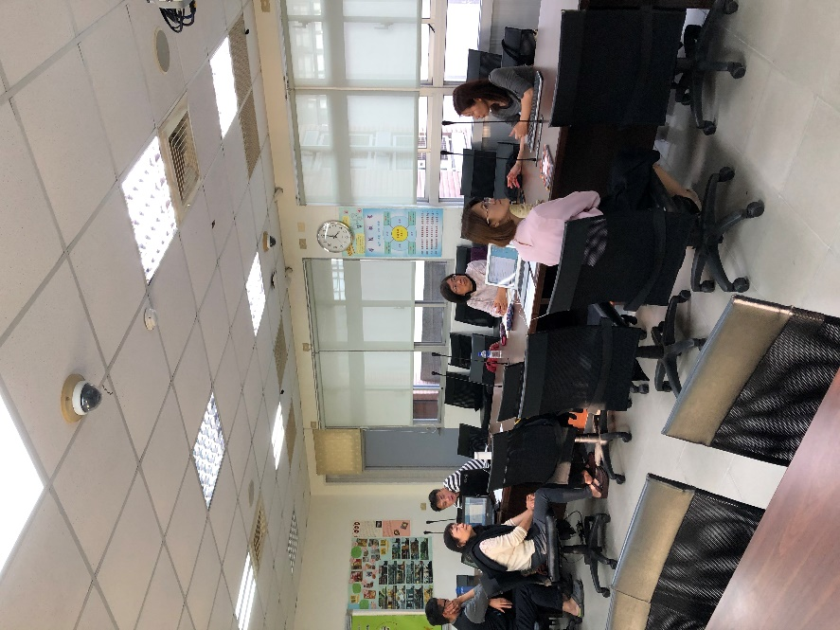
活動介紹-個別化教育計畫精進（二）
高雄市特殊教育輔導團輔導員郭秋英老師講解十二年國民基本教育之課程調整與個別化教育計畫的實例分享。
王蓮生老師與郭秋英老師在上次研習結束前請各位夥伴依據建議修改個別化教育計畫，本次檢視修改後的情形。

Slide 8
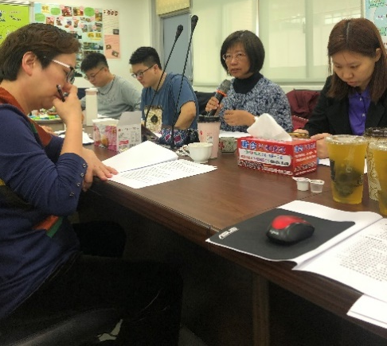
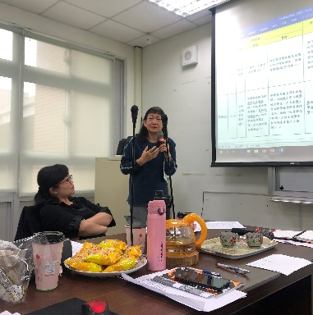
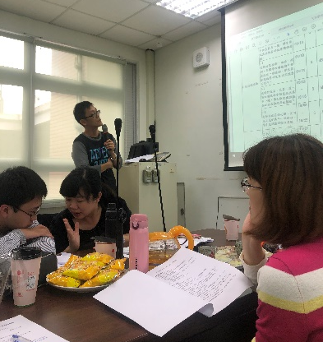
活動介紹-個別化教育計畫精進（三）
王欣宜教授及輔導團老師給予本校班級經營、課程設計及團隊互動方面給予建議。
本校夥伴針對前兩次研習輔導員對個別化教育計畫給的建議進行修改後的說明。
Notes:
高雄市特殊教育輔導團輔導員郭秋英老師與王蓮生老師給予本校班級經營、課程設計及團隊互動方面給予建議。。
本校夥伴針對前兩次研習輔導員對個別化教育計畫給的建議進行修改後的說明，王欣宜教授及輔導員和教育局特教科老師給予建議 。
高雄市特教輔導團副召集人王美惠校長、國立臺中教育大學特殊教育中心王欣宜主任及高雄市教育局特教科郭柏成股長做最後的綜合討論與建議。

Slide 9
活動介紹-正向行為支持精進（一）
國立高雄師範大學特殊教育學系吳佩芳副教授說明從行為改變到正向行為支持的過程與其不同的地方，以及正向行為支持的策略、架構、核心精神與擬定原則。
講師講解行為功能介入方案的撰寫對象、範例介紹、嚴重問題行為優先處理順序。
講師講解行為定義的原則，並請所有夥伴練習先想一位學生的問題行為，將其寫成可觀察可測量的定義，再改寫成正向行為目標。
講師說明下次請各位夥伴寫下一位學生的目標行為定義，並說明選擇原因，以及為其訂定學期目標。
國立高雄師範大學特殊教育學系吳佩芳副教授開始進行正向行為支持研習課程。
Notes:
高雄市特殊教育輔導團輔導員王蓮生老師以彌陀國中個別化教育計畫格式為例，分享傳謝個別化教育計畫之基本資料、發展史與能力現況描述撰寫方式與注意事項。並提供表格給本校做為參考，讓我們能夠修正我們目前的格式，讓個別化教育計畫更能展現學生的需求，讓看到的老師能夠很清楚地了解學生的能力與需求。
王蓮生老師與郭秋英老師在研習前已請組長協助提供兩班特教班各一份個別化教育計畫，兩位老師針對提供之個別化教育計畫給予修正建議。

Slide 10
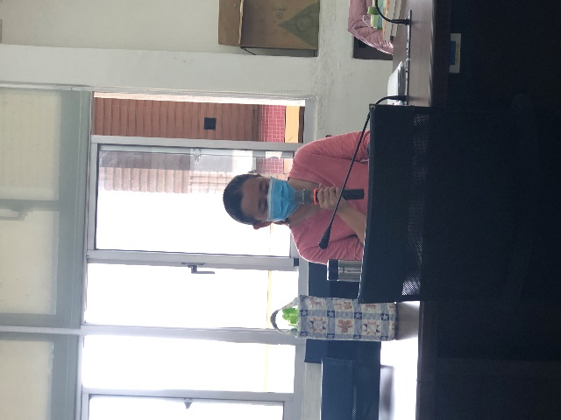
活動介紹-正向行為支持精進（二）
講師請各位夥伴分享上次的回家作業－學生的目標行為定義，並說明選擇原因，為其訂定學期目標，再針對夥伴的分享給予建議。
講師講解目標行為的測量與資料本位，說明行為觀察與記錄的方法以及適用的行為。
講師給予例子，請夥伴思考分別適用哪些記錄方法，也請夥伴思考自己的學生之行為問題適用哪些記錄方法。
講師說明行為觀察與記錄的原則、建立目標行為的基準線資料、評估介入結果的方法，以及資料本位的行為記錄。
講師說明下次請各位夥伴思考目標問題行為和正向行為觀察與記錄的方法，並以圖表方式呈現目標行為的基準線資料。
夥伴分享
Notes:
高雄市特殊教育輔導團輔導員王蓮生老師以彌陀國中個別化教育計畫格式為例，分享傳謝個別化教育計畫之基本資料、發展史與能力現況描述撰寫方式與注意事項。並提供表格給本校做為參考，讓我們能夠修正我們目前的格式，讓個別化教育計畫更能展現學生的需求，讓看到的老師能夠很清楚地了解學生的能力與需求。
王蓮生老師與郭秋英老師在研習前已請組長協助提供兩班特教班各一份個別化教育計畫，兩位老師針對提供之個別化教育計畫給予修正建議。

Slide 11
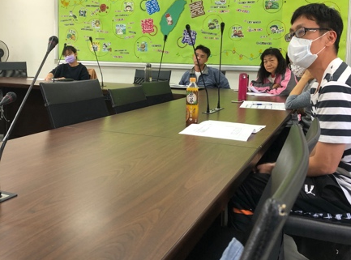
活動介紹-正向行為支持精進（三）
講師請各位夥伴分享上次的回家作業－學生的目標問題行為和正向行為觀察與記錄的方法，並以圖表方式呈現目標行為的基準線資料，再針對夥伴的分享給予建議。
講師講解功能行為評量的實施，說明功能行為評量的定義與步驟，介紹ABC敘事記錄法、相關人士報導法。
講師給予例子，請夥伴思考學生問題行為的背景因素、前事刺激、行為及後果，最後判定行為的功能。
講師給予本校行為功能介入方案之表格修改建議。
參與研習的夥伴

Slide 12
效益與檢討－個別化教育計畫精進
效益
檢討與建議
邀請特教輔導團中豐富經驗之教師分享個別化教育計畫的撰寫與設計，並參考良好的範例，改善本校目前的個別化教育計畫格式。
藉由輔導團老師的分享，讓本校夥伴在撰寫個別化教育計畫時能夠更加聚焦在學生的需求，使其個別化教育計畫更加詳細與清楚。
可多增加輔導團教師實例分享的時間，能更加具體的了解個別化教育計畫撰寫之重點。
可讓本校夥伴分享自己撰寫的個別化教育計畫，並由教授與輔導團教師提供建議，能夠直接與實際教學現場遇到的情況相結合，對夥伴會更有幫助。
校內夥伴平時可更多彼此經驗上的交流，互相協助檢視個別化教育計畫之內適切與詳盡度。

Slide 13
效益與檢討－正向行為支持精進
效益
檢討與建議
藉由研習更加了解正向行為支持的理念與行為功能介入方案的設計，讓有需求的學生之個別化教育計畫更加完整。
邀請校外有興趣之夥伴共同加入，能夠有更多不一樣的討論，激盪出更多不同的想法與策略。
透過實際挑選一位學生，為他撰寫行為功能介入方案做實作練習，讓參加的夥伴們能夠將理論與實務結合，藉由練習與討論，更加了解正向行為支持與功能性評量的重要性。
研習次數因故只能辦理三次，建議可再辦理更多場次，能更詳盡的了解正向行為支持與行為功能介入方案的設計與實施，也能有更多的練習。
可再邀請更多校內外的夥伴，除了特教老師，普通班老師與行政人員都可一同參加此類研習，因為正向行為支持是團隊合作，並且普通班學生其實也適用正向行為支持的概念。
有些夥伴是第一次接觸正向行為支持的概念，練習撰寫行為功能介入方案時有些困難及疲乏，彼此間可多加鼓勵與共同協助。

Slide 14
對學生的行為用更科學方式觀察及分析，思考其行為的功能及對應的策略，可以更了解學生，也能夠改善學生的行為問題，讓班級經營更容易一點。
正向行為支持除了能協助特教學生，應用在普通班學生也可以很有成效，老師除了理論講解，另有實務作業檢核，在未來的應用會更落實。小班制很棒，大家都能討論到自己的案例。
社群成員心得
01
04
對正向行為支持的概念更清楚，運用策略更明確。
能有實作依個案來擬定正向行為支持方案的操作演練並獲得專業的回饋與改進建議，獲益匪淺，謝謝吳教授用心授課與指導。
02
正向行為支持精進
05
了解如何對問題行為定義並設定正向行為標準。
了解如何收集問題行為及正向行為基準線資料。
更重要的是如何去判別問題行為的功能，才能擬定介入的策略。
希望能再邀請吳教授來講授介入策略的部分，謝謝大義的團隊！
03
06
知道如何以客觀的方式測量學生的行為。

Slide 15
THANK
YOU

